Slide 1


Mavzu: Ijtimoiy ta'minot (xavfsizlik) statistikasi

Slide 2
Reja:
1. Mehnatni muxofaza qilish
2. Aholini ijtimoiy muhofaza qilish
3. Ayrim toifadagi xodimlarga beriladigan qoshimcha kafolat va imtiyozlar.

Slide 3
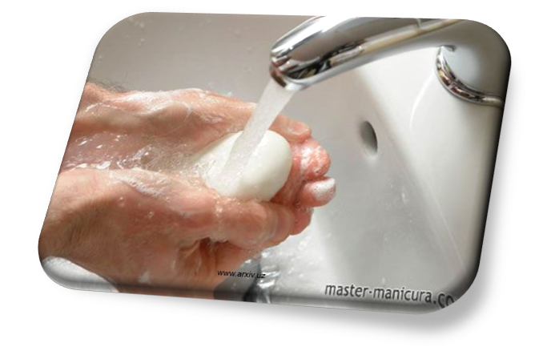

1. Mehnatni muxofaza qilish
Barcha korxonalarda havfsizlik va gigiyena talablarga javob beradigan mehnat sharoitlari yaratilgan bolish kerak.

Slide 4


Sharoitlarni yaratib berish ish beruvchining majburiyatiga kiradi.
Ish beruvchi mehnatni muhofaza qilish talablarini buzganligi uchun javobgar boladi.

Slide 5


XODIMDING MEHNATINI MUHOFAZA QILISH NORMALARI, QOIDA VA YORIQNOMALARIGA RIOYA ETISH MAJBURIYATI
Insonlar hayoti va sog'ligiga xavf soladigan
Ish jarayonida sodir bo'lgan har qanday bahtsiz hodisa haqida rahbarni dar hol habardor qilish shart.

Slide 6


Ish beruvchi mehnat shartnomasining tuzishda,
boshqa ishga o'tkazishda,
hodimni mehnat sharoitlari tog'risida,
boshqa kasaliklariga chalinish,
unga beriladigan imtiyozlar
shahsiy himoya vositalar haqida habardor qilish kerak.

Slide 7





TIBBIY KO’RIK
Ish beruvchi quyidagi hodimlarni tibbiy ko'rikdan o'tkazishni tashkil qilish shart.
18 yoshga to'lmaganlar!
60 yoshga to'lgan erkaklar!
55 yoshga to'lgan ayollar!
Nogironlar.
Mehnat sharoiti noqulay ishlarda.
Tungi ishlarda.
Transport harakati bilan bog'liq ishlarda band bo'lganlar.

Slide 8
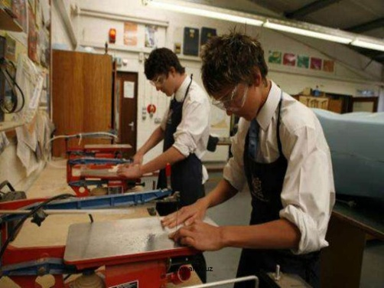

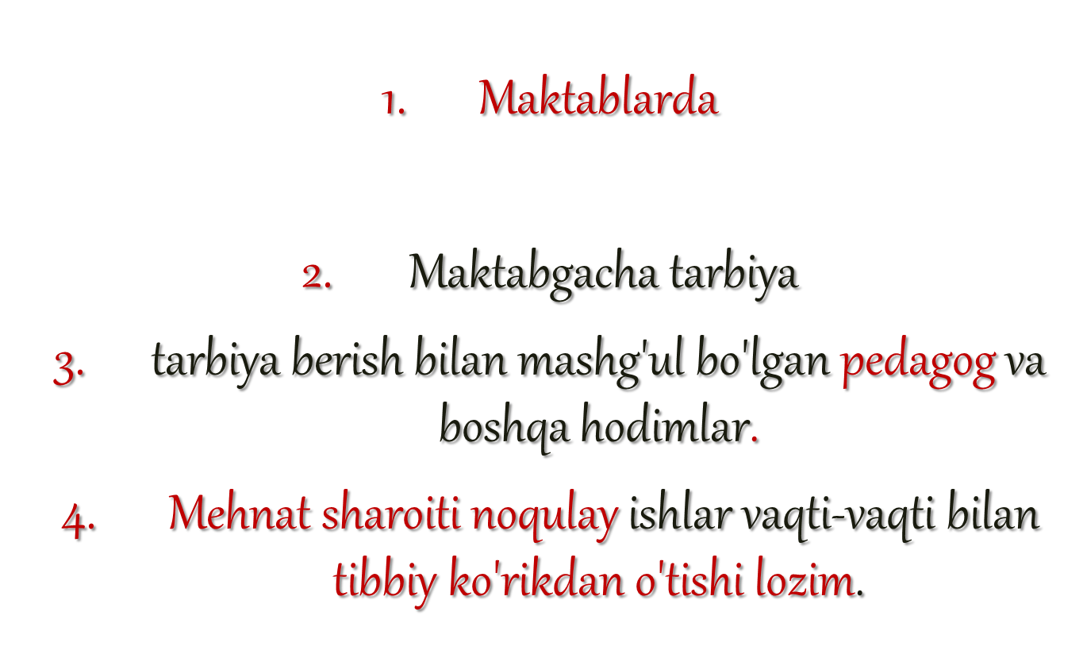


TIBBIY KO’RIK

Slide 9


Ish beruvchi hodimning mehnatni muhofaza qilish bo'yicha o'qishni ta’minlash va ularni bilimlarini tekshirib turish shart.
Mehnatni muhofaza qilish bo'yicha o'quvdan o'tmagan va bilimlari tekshirilmagan hodimlarni ishga qo'yish taqiqlanadi.

Slide 10

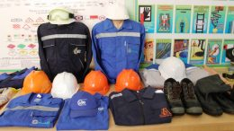
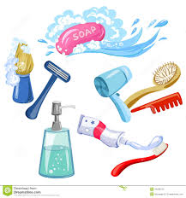

Xodimlarni shaxsiy gigiyena vositalari bilan taminlash.
Mehnat sharoiti noqulay ishlarda ishlaydigan hodimlarga
kerakli oziq-ovqat
mahsus kiyimbosh,
mahsus poyabzal,
boshqa himoya va gigiyena vositalar
bilan
bepul taminlanadilar.

Slide 11

Xodimning sogligiga tahlid solayotgan ishni bajarishni rad etish huquqi
Agar zarur choralar korilmasa, xodim ozining sog’ligiga taxdid soluvchi xolatlar bartaraf etilgunga qadar ishlashdan bosh tortishga xaqli.
Ana shu davr mobaynida xodimning ortacha ish xaqi saqlanadi!

Slide 12


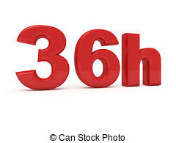
Nogironlar mehnatini muxofaza kilishning qoshimcha choralari.
TMEKning nogironlarga to’liqsiz ish vaqti rejimi ornatish. Ularning vazifalarini kamaytirish majburiydir.
1-2 guruh nogironlariga mehnatga xaq tolash kamaytirilmagan xolda ish vaqtining xaftasiga 36 soatdan oshmasligi kerak.

Slide 13
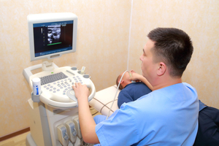

Xodimga dastlabki tibbiy yordam korsatish va ularni davolash.
Ish beruvchi ish joyida kasal bolip qolgan xodimlarga choralar korishi shart.
Ish joyida og’rip qolgan xodimlarni davolash muassasalarga olib borish ish beruvchining xisobidan amalga oshiriladi.

Slide 14


Mehnat muxofaza qilishning xolatini nazorat qilish va tekshiruv otkazish
Mehnatni muxofaza qilishning xolati ustidan davlat nazorati va tekshiruvini davlat organlari amalga oshiradilar.
Mexnatni muxofaza qilishning norma va qodalariga rioya etilishi ustidan jamoa tekshiruvini kasaba uyishmalari va xodimlarning boshqa vakillik organlari amalga oshiradilar

Slide 15

2. AHOLINI IJTIMOIY MUHOFAZA QILISH

Slide 16
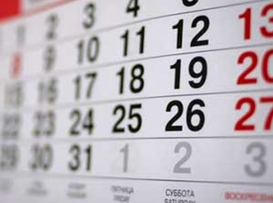

TA’TILLAR
YILLIK MEHNAT TATILLARI
Barcha hodimlarga ish joyidan dam olish tatili beriladi va ishlash lavozimiga qarab ish xaqi belgilanadi

Slide 17

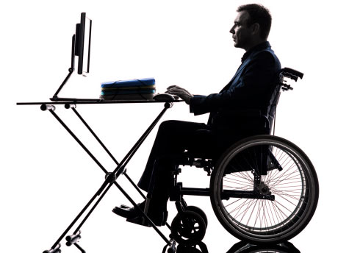
YILLIK UZAYTIRILGAN ASOSIY TATILLAR
18 yoshga tolmagan shaxslarga 30 kalendar kun.
Ishlayotkan 1-2 gurux nogironlariga 30 calendar kun.
YILLIK ASOSIY TATIL
Xodimlarga 15 ish kunidan kam bolmagan muddat bilan yillik asosiy tatil beriladi.

Slide 18

Roza xayt – diniy bayramining birinchi kuni
Qurbon xayt – diniy bayramining birinchi kuni
YILLIK QOSHIMCHA TATILLAR
QUYIDAGI KUNLAR BAYRAM KUNLARIDIR
1-yanvar - yangi yil;
8-mart – xotin qizlar kuni;
21-mart – navroz bayrami;
9-may – xotira va kadrlash kuni;
1-sentyabr – mustaqillik kuni
1-oktyabr – oqituvchi va murabbiylar kun
8-dekabr- konstitutsiya kuni

Slide 19
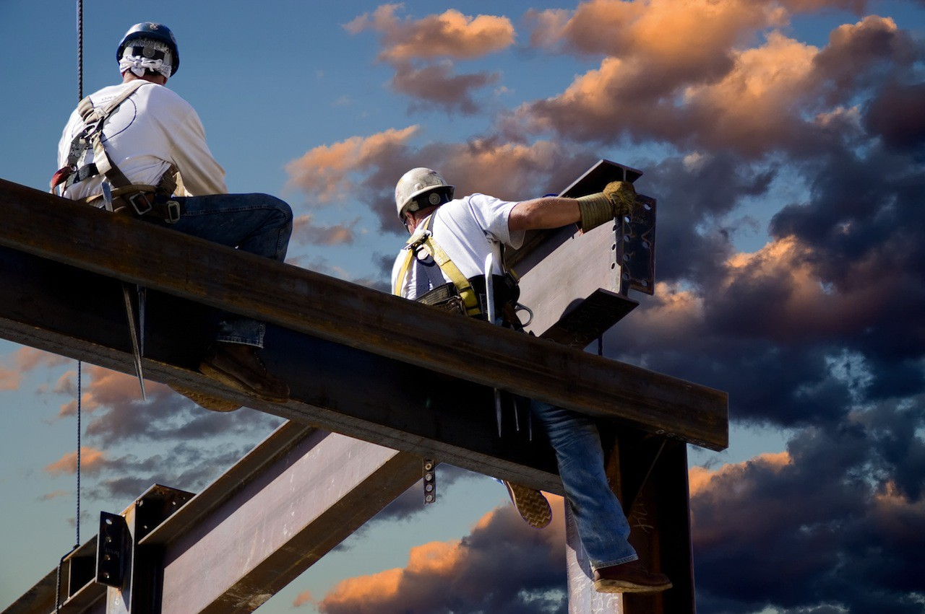
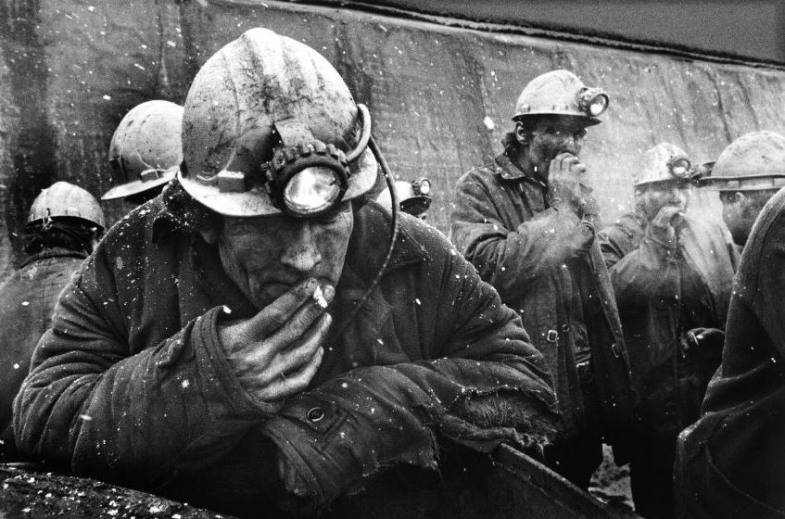
Mexnat sharoiti noqulay va oziga xos bolgan ishlar uchun beriladigan yillik koshimcha tatil
Ishchi xodimning sogligiga zarar bolgan fizikaviy, kimyoviy va biologik tasir etiladigan sharoitda ishlaganliklari uchun yillik qoshimcha tatillar beriladi.
Ota zararli va ota ogir sharoitda ishlaydigan ishchilarga beriladigan qoshimcha tatilning eng kam muddatini Uzb.Respublikasi xukumati belgilab beriladi.

Slide 20

YILLIK TATILLARNING MUDATINI XISOBLASH
YILLIK ASOSIY VA QOSHIMCHA TATILLARNI JAMLASH TARTIBI
Tatilarning muddati olti kunlik ish xaftasi yuzasidan calendar boyicha ish kunlari bilan xisoblanib chiqariladi.
Agar tatil bayram kuniga tog’ri kelib qolsa bu kun xisobga kirmaydi.
Yillik tatillarga qoshib qoshimcha tatillarni xisoblaganga 48kundan oshmaslig kerek.

Slide 21

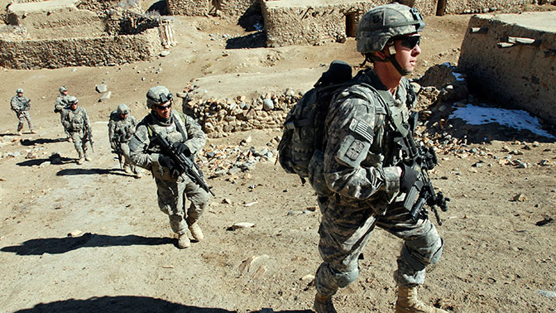


TATILNI BERISH TARTIBI
ISH YILI MEXNAT SHARTNOMASIGA BINOAN ISH BOSHLANGAN KUNDAN XISOBLANADI.
Yillik asosiy tatil 1-yillik uchun 6-oydan kegin beriladi;
Ayollarga-xomiladorlikva tugish tatili oldidan yoki undan keyin;
1-2gurux nogironlariga;
18-yoshga tolmagan shaxslarga;
Mudatli xarbiy xizmatdan rezervga boshatilgan va ishga joylashgan xarbiy xizmatchilarga.

Slide 22

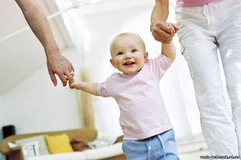

TATILNI BERISH VAqTI VA NAVBATI
Tatilni berish vaqti xaqida tatil boshlanishidan kamida 15-kun oldin xabardor qilinishi kerak
14-yoshga tolmagan bitta yoki undan ortiq bolani (16-yoshga tolmagan nogiron bolani) tarbilayalayotgan yolgiz ota-ona (beva erkak, beva ayollar, nikoxdan ajrashganlar, yolgiz onalarga) va muddatni otayotgan xarbiy xizmatchilarning xotinlariga.
1-2 gurux nogironlariga
18 yoshga tolmagan shaxslarga

Slide 23

TATILNI QISIMLARGA BOLISH
TATILNI UZAYTIRISH YOKI UNI BOSHQA MUDATKA KOCHIRISH
Bundan tatilning bir qismi 12 ish kunidan kam bolmasligi lozim.
TATILDAN CHAQIRIB OLISH
Tatildan chaqirib olishga faqat xodimning roziligi bilan yol koyiladi
Vaxtincha maxnatga qobilyatsizlik davrida;
Xomiladorlik va tugish tatili mudati boshlanganda;
Yillik tatil okuv tatiliga togri kelib kolganda;

Slide 24
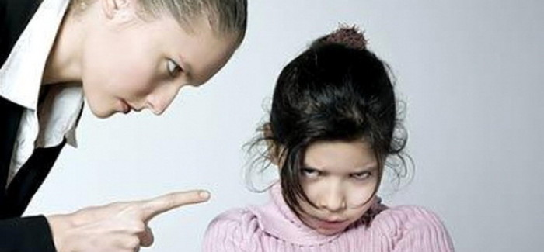


Ish xaqi saqlanadigan xolda beriladigan tatilar
Quyidagi xodimlarga ularning xoxishiga kora , ish xaqi saqlanmagan xolda mukarar tartibda tatil beriladi.
Ishlayotganda 1-2 gurux nogironlarga xar yili 14 calendar kuniga qadar
2-3 yoshgacha bolgan bolani parvarish qilayotgan ayollar;
12 yoshga tolmagan 2 va undan ortiq bolani tarbiyalayotgan ayollarga- xar xar yili 14 kalendar kunga qadar

Slide 25



3. Ayrim toifadagi xodimlarga beriladigan qoshimcha kafolat va imtiyozlar.

Slide 26
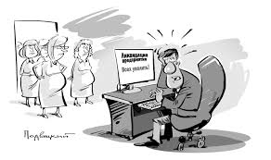



Homilador ayolarni va bolasi bor ayolarni ishga qabul qilishdagi kafolatlar.
Homilador yoki bolali va 3 yoshga tolmagan bolasi bor ayollarni …..
ishga qabul qilishni rad etish
ish xaqini kamaytirish
taqiqlanadi.
Agar ularni ishga qabul qilmasa yozma ravishda sabablarini korsatish kerak!

Slide 27

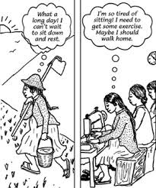
Ayollar yer osti ishlarida ishlashi taqiqlanadi!
Ayollar normadan ortiq yukni kotarishlari va tashishlari man etiladi.

Slide 28
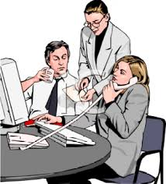

Homilador ayollarning o’rtacha ish xaqi saqlangan xolda yengil yoki noqulay ishlab chiqarish omillarining tasiridan holi bolgan ishga otkaziladi.
Yoki shu masala xal etilguniga qadar o’rtacha ish xaqi saqlangan holda ishdan ozod etilishi mumkun.

Slide 29


2 yoshga tolmagan bolasi bor ayollar avvalgi ishini bajarish mumkun bolmagan taqdirda…
bolasi 2 yoshga tolgunga qadar yengilroq ishga o’tkaziladi.

Slide 30
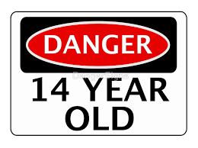




Homilador ayollarni va 14 yoshga tolmagan bolasi yoki 16 yoshga tolmagan nogiron bolasi bor ayollarni ularning roziligisiz
tungi ishlarga,
ish vaqtidan tashqari ishlarga,
xizmat safariga yuborish
man etiladi.

Slide 31
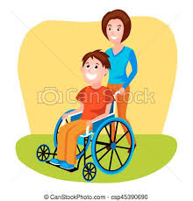

Nogiron bolasini tarbiyalayotgan ota onaning biriga 16 yoshga tolguniga qadar xar oy qoshimcha dam olish kuni beriladi.

Slide 32
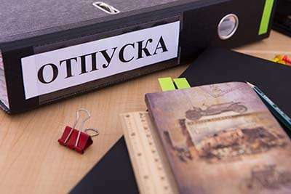
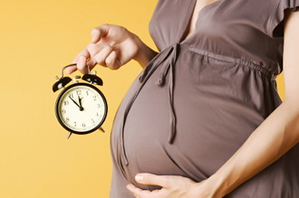
Homilador ayollarga
bola tuqan ayollarga
o’zlarining xohishlari boyicha yillik ta’tillar beriladi!

Slide 33


12 yoshga tolmagan 2 va undan ortiq bolasi ayollarga
16 yoshga tolmagan nogiron bolasi bor ayollarga yillik dam olish tatili
har yili xaq tolanadigan qoshimcha 3 kun
beriladi.!
har yili 14 kundan kam bolmagan ish xaqi saqlanmagan hoda tatil beriladi.

Slide 34
Ayollarga tuquniga qadar 70 kalendar kun
Tuqanidan kegin 56 kalendar kun beriladi
Va davlat ijtimoiy sugurtasi boyicha nafaqa tolanadi.

Slide 35
Ayollarning hoxishi bo’yicha bolasi 2 yoshga tolguniga qadar parvarishlash uchun nafaqa tolanadi.
Agarda ayollning xoxishiga kora bolani 3 yoshiga tolguniga qadar qoshimcha ta’til soralsa unga ish xaqi tolanmaydi.

Slide 36


Xomilador ayollar yoki 3 yoshga tolmagan bolasi bor ayolarni tuzilgan mexnat shartnomasini ish beruvchi bekor qila olmaydi.
mehnat shartonomasi ularni boshqa ishga joylashtirish sharti bila bekor qilinadi.
Qonun xujjatlarga kora ishga joylashtirish davrida ijtimoiy to’lovlar ta’minlanadi.

Slide 37

Mahalliy mehnat organi va boshqa organlar tomonidan yuborilgan 18 yoshga tolmagan shaxslarni ish beruvchi ishga qabul qilish shart.

Slide 38

18 ga tolmagan shaxslar mehnatga xuquqiy munosabatlarda kata yoshdagi xodimlar bilan teng huquqda boladilar.

Slide 39


Ish vaqtining muddati.
16-18 yoshgacha bolgan shaxslarga
xaftasiga 36 soatdan,
15-16 yoshgacha bolgan shaxslarga xaftasiga 24 soatdan oshmasligi kerak.

Slide 40


18 yoshga to’lmagan xodimlarning kundalik ish vaqti qisqartirilgan xollardagi mehnatiga to’lanadigan xaq ish vaqti to’liq bo’lgan xodimlarga beriladigan miqdorda to’lanadi.
o’quvchilarga esa ishlab chiqargan mahsulot va vaqtiga qarab to’lanadi.!

Slide 41
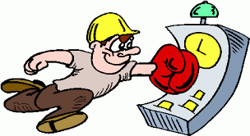

18 yoqhga to’lmagan xodimlarga kamida 30 kalendar kundan iborat yillik ta’til beriladi.
Shu ta’til davomida xodim 18 ga to’lsa
ta’til muddati 18 yoshga to’lguniga qadar bo’lgan ish staji uchun 30 kalendar kun
18 yoshga to’lgandan keyingi ish staji uchun umumiy tartibda xisoblab chiqariladi.

Slide 42

18 yoshga to’lmagan shaxslarni tungi ishlarga, ish vaqtidan tashqari ishlarga va dam olish kunlaridagi ishlarga jalb etishi taqiqlanadi.

Slide 43

18 yoshga to’lmagan shaxslar bilan tuzilgan shartnomani ish beruvchi maxalliy mexnat organining ruxsati bilan bekor qilishi mumkin.

Slide 44




18 to’lmagan shaxslarning ish davomida sog’lig’iga ziyon yoki zarar yetkazayotgan bolsa,
ota-onalar,
vasiylar
mexnatni muxofaza qilishi ustidan nazorat qiluvchi organlar
komissiyalar
tomonidan mehnat shartnomasini bekor qilinishi mumkin.

Slide 45



O'rta mahsus, kasb-hunar va davlat grandlari bo'yicha ta'lim olgan oliy o'quv yurtlarining o'quvchilari bilan 3 yilga mehnat shartnomasini tuzgan ish beruvchi shu 3 yil mobaynida shartnomani bekor qilsa u mahalliy mehnat organlariga habar berishi lozim.

Slide 46
E’tiboringiz uchun raxmat!!!!

